Slide 1
מערכת שידורים לאומית

Slide 2
מבנה וקישור
כימיה יא'-יב'
שם המורה: רחל אידלמן

Slide 3
מה נלמד היום
מבנה גיאומטרי של מולקולות פשוטות
קוטביות של מולקולות

Slide 4
הקשר הקוולנטי
מבנה גיאומטרי וקוטביות של מולקולות

Slide 5
נוסחת ייצוג אלקטרונית
תזכורת: כללים לשרטוט
רשמו עבור כל אטום בנפרד נוסחת ייצוג אלקטרונית
מקמו במרכז המולקולה את האטום בעל יכולת הקישור הגבוהה ביותר (על פי מספר האלקטרונים הבלתי מזווגים)
חברו לאטום זה אטומים אחרים על פי סדר יכולת הקישור שלהם (מהגבוה לנמוך)
ייתכן שיהיו מספר אטומים המהווים מרכז במולקולה רב-אטומית
אם נותרו אלקטרונים בלתי מזווגים שאינם מחוברים- ייתכן ויש קשרים כפולים או משולשים

Slide 6
מולקולות
חמש צורות גיאומטריות
מבנה קווי
מבנה זוויתי
מבנה משולש מישורי
מבנה פירמידה משולשת
מבנה טטראדר

Slide 7
צורות גיאומטריות של מולקולות
1. מבנה קווי
מבנה המערב בדרך כלל 2-3 אטומים. המבנה הקווי נוצר כאשר:
שני אטומים קשורים זה לזה; או – אטום מרכזי הקשור ל-2 אטומים נוספים ועל האטום המרכזי אין אלקטרונים לא קושרים.
הזווית הנוצרת בין האטומים הקשורים הינה 180⁰.

Slide 8
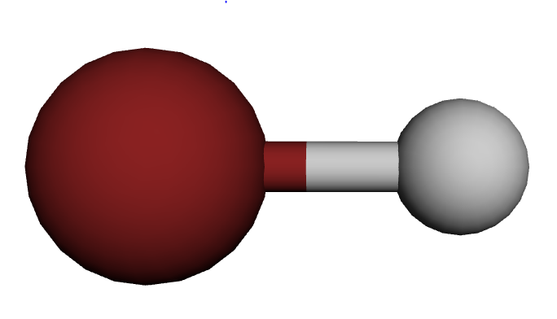
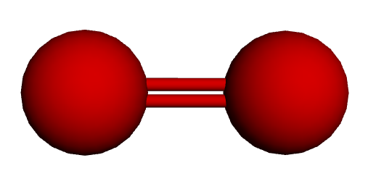
צורות גיאומטריות של מולקולות
1. מבנה קווי
נוסחה מולקולרית:
נוסחת ייצוג אלקטרונית:

Slide 9
צורות גיאומטריות של מולקולות
1. מבנה קווי
HCN
CO₂
נוסחה מולקולרית:
נוסחת ייצוג אלקטרונית:
כדי למזער את הדחייה בין אלקטרוני הערכיות סביב האטום המרכזי, שלושת האטומים יסתדרו בקו ישר כאשר ביניהם 180º . נקבל מבנה קווי של האטומים במולקולה

Slide 10
צורות גיאומטריות של מולקולות
2. זוויתי
מבנה מישורי המערב 3 אטומים. המבנה זוויתי נוצר כאשר:
אטום מרכזי הקשור ל-2 אטומים נוספים ועל האטום המרכזי יש זוג אחד או שניים של אלקטרונים לא קושרים.
המולקולה כפופה (זוויתית, צורת "וי")
הזווית הנוצרת בין שלושת האטומים הינה 104⁰-108⁰*
* הזווית אינה קבועה ותלויה במספר האלקטרונים הלא-קושרים

Slide 11
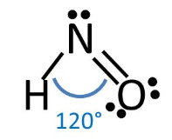
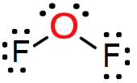
צורות גיאומטריות של מולקולות
2. זוויתי
HNO
OF₂
H₂O
נוסחה מולקולרית:
נוסחת ייצוג אלקטרונית:
כדי למזער את הדחייה בין אלקטרוני הערכיות סביב לאטום המרכזי, האלקטרונים מתרחקים זה מזה הכי הרבה שניתן. בדרך כלל ישנם 2 זוגות אלקטרונים קושרים ו- 2 זוגות לא קושרים סביב לאטום המרכזי (H₂O ו-OF₂ למשל), ואולם במקרים מסוימים ישנו רק זוג אחד של אלקטרונים לא קושר והדבר מגדיל באופן משמעותי את הזווית בין הקשרים (HNO למשל) מכיוון שהדחייה קטנה.

Slide 12
צורות גיאומטריות של מולקולות
3. משולש מישורי
מבנה מישורי המערב בדרך כלל 4 אטומים. מבנה משולש מישורי נוצר כאשר:
אטום מרכזי הקשור ל-3 אטומים נוספים ועל האטום המרכזי אין אלקטרונים לא קושרים.
הזווית הנוצרת בין כל שלושה אטומים קשורים הינה 120⁰.

Slide 13
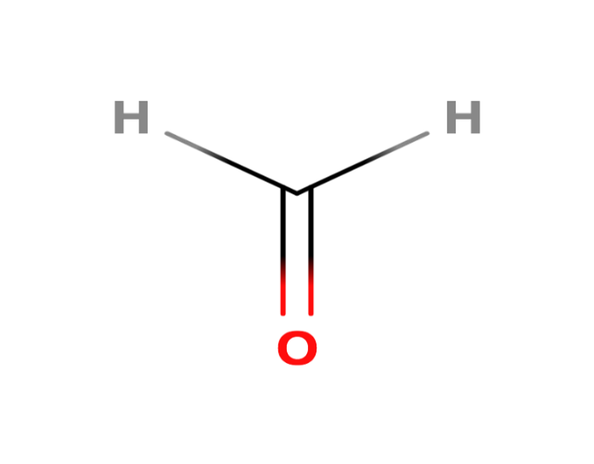
צורות גיאומטריות של מולקולות
3. משולש מישורי
נוסחה מולקולרית:
נוסחת ייצוג אלקטרונית:
כדי למזער את הדחייה בין אלקטרוני הערכיות סביב האטום המרכזי, האטומים יסתדרו כאשר ביניהם זווית של 120º. נקבל מבנה משולש מישורי של האטומים במולקולה.
BH₃
CH₂O
C
:
:

Slide 14
צורות גיאומטריות של מולקולות
4. פירמידה משולשת
מבנה מרחבי המערב 4 אטומים. מבנה פירמידה משולשת נוצר כאשר:
אטום מרכזי קשור ל-3 אטומים נוספים.
על האטום המרכזי יש זוג אלקטרונים לא קושרים.
הזווית הנוצרת בין 3 האטומים הקשורים הינה 107⁰.

Slide 15
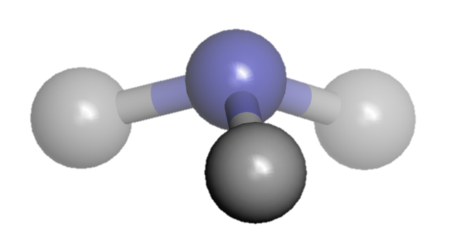
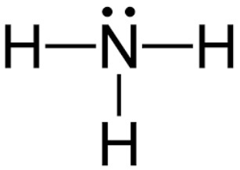
צורות גיאומטריות של מולקולות
4. פירמידה משולשת
..
NH₃
נוסחה מולקולרית:
נוסחת ייצוג אלקטרונית:
כדי למזער את הדחייה בין אלקטרוני הערכיות סביב האטום המרכזי, האטומים יסתדרו כאשר ביניהם זווית של 107º.
משמעות הדבר כי האטומים במולקולה יהיו מסודרים במבנה של פירמידה משולשת.

Slide 16
צורות גיאומטריות של מולקולות
5. טטראדר
מבנה מרחבי המערב 5 אטומים. מבנה הטטראדר נוצר כאשר:
אטום מרכזי הקשור ל-4 אטומים נוספים.
על האטום המרכזי אין אלקטרונים לא קושרים.
הזווית הנוצרת בין 3 האטומים הקשורים הינה 109⁰.

Slide 17
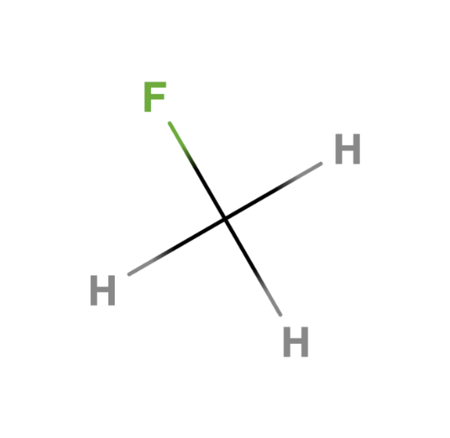
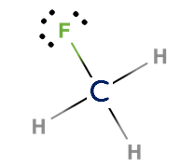
צורות גיאומטריות של מולקולות
5. טטראדר
CH₄ CH₃F
נוסחה מולקולרית:
נוסחת ייצוג אלקטרונית:
כל שני אטומים הנקשרים לאטום המרכזי יוצרים באמצעותו זווית של109 º .
נקבל מבנה טטראדר של האטומים במולקולה
C

Slide 18
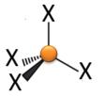
צורות גיאומטריות של מולקולות
מבנים של מולקולות סביב לאטום המרכזי
 |  | קווי | 2 "ענני אלקטרונים"
 | זוויתי | משולש מישורי | 3 "ענני אלקטרונים"
זוויתי | פירמידה משולשת | טטראדר | 4 "ענני אלקטרונים"
0 זוגות אלקטרונים
לא קושרים
קו מייצג קשר קוולנטי יחיד, כפול או משולש
קו עבה מייצג קשר ש"יוצא" ממישור התמונה לכיוונינו.
קו עבה מקווקו מייצג קשר ש"נכנס" אל מאחורי התמונה.
1 זוג אלקטרונים
לא קושרים
2 זוגות אלקטרונים
לא קושרים

Slide 19
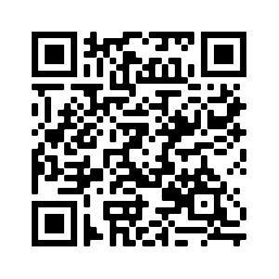
תרגול להפסקה
צורות גיאומטריות של מולקולות
סרקו את הברקוד הבא ושחקו במשחק זיהוי צורות גיאומטריות!
הוראות המשחק:
קראו את התיאור על גבי הכרטיסייה
נחשו מהי הצורה הגיאומטרית המתוארת
הפכו את הכרטיסייה (על ידי לחיצה על הקלף) על מנת לחשוף את התשובה
הזינו את הניקוד שקיבלתם
בהצלחה ובהנאה!

Slide 20
הפסקה
10 דקות לתרגול- סרקו את ה-QR לקבלת התרגיל
סרקו אותי
Notes:
https://flashdecks.com/decks/therose/tsvrvt-gyvmtryvt-shl-mvlqvlvt

Slide 21
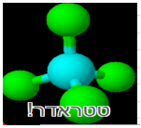
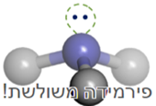
פתרון התרגול להפסקה
מי אני ומהו שם צורתי הגיאומטרית?
יש לי אטום מרכזי, ללא זוגות לא קושרים ואליו קשורים 4 אטומים נוספים.
לאטום המרכזי שלי, אין זוגות לא קושרים והוא קושר בקשרים כפולים 2 אטומים
יש לי אטום מרכזי, ולו זוג לא קושר אחד ואליו קשורים 3 אטומים נוספים
Notes:
לא רואים כלום.....

Slide 22
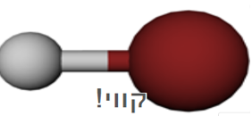
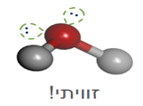
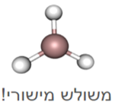
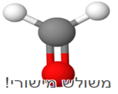
פתרון התרגול להפסקה
מי אני ומהו שם צורתי הגיאומטרית?
יש לי אטום מרכזי, ללא זוגות לא קושרים ואליו קשור אטום אחד נוסף
יש לי אטום מרכזי, עם שני זוגות לא קושרים ואליו קשורים 2 אטומים נוספים.
יש לי אטום מרכזי, ללא זוגות לא קושרים ואליו קשורים 3 אטומים נוספים.
האטום המרכזי שלי קושר 4, אך למעשה קושר רק 3 אטומים. אין לו זוגות לא קושרים
Notes:
לא רואים כלום.....

Slide 23
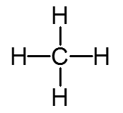
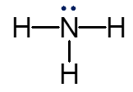
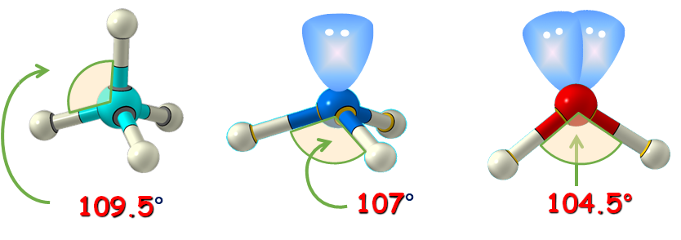
צורות גיאומטריות של מולקולות
האלקטרונים סביב לאטום המרכזי
זוגות אלקטרונים לא קושרים 'דוחים' יותר לעומת זוגות קושרים ולכן הזווית בין האטומים קטנה יותר כאשר יש זוגות אלקטרונים לא קושרים
* אין צורך לזכור את זוויות הקשרים על פי ת"ל לבגרות

Slide 24
צורות גיאומטריות של מולקולות
קוטביות מולקולות
כדי לקבוע את המבנה המרחבי ואת קוטביות המולקולה, נרצה לדעת:
כמה אטומים קשורים לאטום המרכזי?
כמה זוגות אלקטרונים לא קושרים יש על האטום המרכזי?
נדגים על ידי סימולציה:
Notes:
https://phet.colorado.edu/sims/html/molecule-shapes/latest/molecule-shapes_en.html

Slide 25
הקשר הקוולנטי
תזכורת: אלקטרושליליות
בכדי לקבוע את קוטביות הקשר אנו משתמשים בסולם האלקטרושליליות של פאולינג שערכיו נעים בין 0-4.

Slide 26
מולקולות
קוטביות מולקולות
במולקולות רבות אטומים נתייחס לא רק לקוטביות הקשרים, אלא גם למבנה המרחבי של המולקולה, על מנת לקבוע את הקוטביות שלה.
Notes:
Royalty-free stock vector ID: 1589907226
Illustration of Four Men Wearing Office Attire and Playing Office Game by Playing Tug of War
L
By Lorelyn Medina

Slide 27
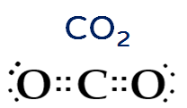
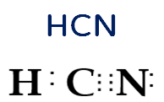
צורות גיאומטריות של מולקולות
1. קוטביות במבנה קווי
אם האטומים הקשורים לאטום המרכזי בעלי אלקטרושליליות זהה
המולקולה לא קוטבית
אם האטומים הקשורים לאטום המרכזי הם בעלי אלקטרושליליות שונה
המולקולה קוטבית
>
מולקולה לא קוטבית
$$δ−$$
$$δ+$$
מולקולה קוטבית
Notes:
הייתי מזכירה את הסימטריה של המקרה הראשון

Slide 28
תרגול כיתה
1. מבנה קווי: האם המולקולות הבאות קוטביות?
נוסחה מולקולרית:
נוסחת ייצוג אלקטרונית:
$$δ+$$
$$δ−$$
הפרש באלקטרושליליות בין האטומים המשתתפים בקשר: 0 0.4
מולקולה קוטבית
מולקולה לא קוטבית

Slide 29
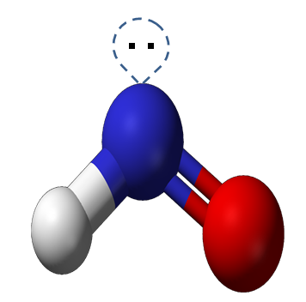
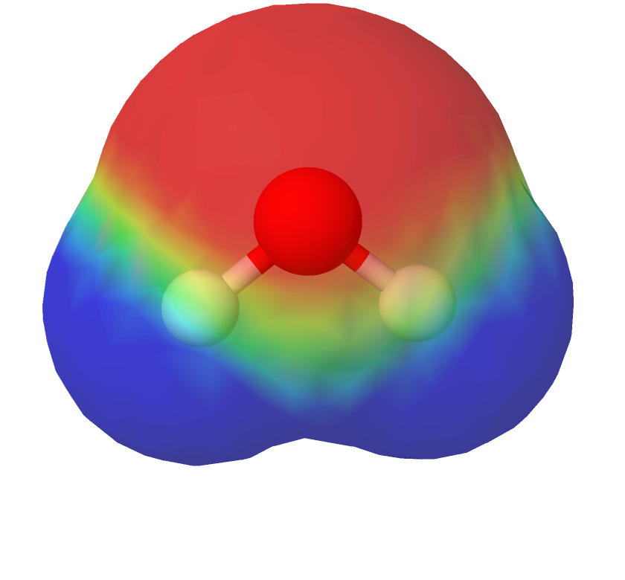
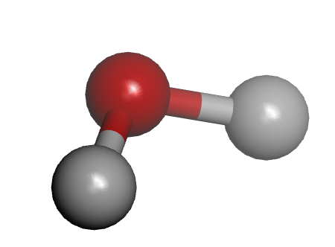
צורות גיאומטריות של מולקולות
2. קוטביות במבנה זוויתי
במבנה זוויתי לא קיימת סימטריה בה הקשרים הקוטביים ממוקמים באופן שהם יכולים לבטל זה את זה. בנוסף, פיזור האלקטרונים אינו יכול להיות אחיד עקב קיום זוג אלקטרונים (אחד לפחות) לא קושר. לכן מולקולות בעלות מבנה זוויתי תמיד קוטביות.
HNO
H2O
קוטב שלילי
$$δ−$$
..
..
מולקולה קוטבית
$$δ+$$
קוטב חיובי

Slide 30
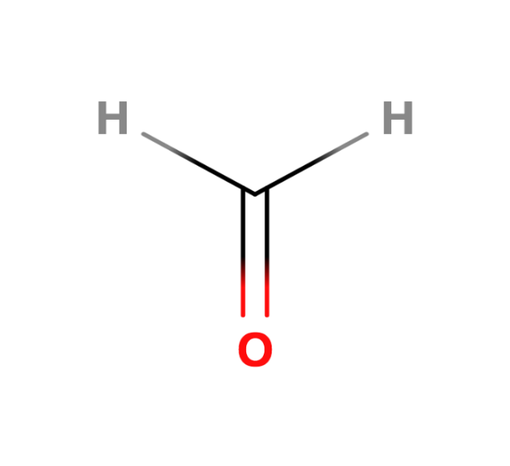
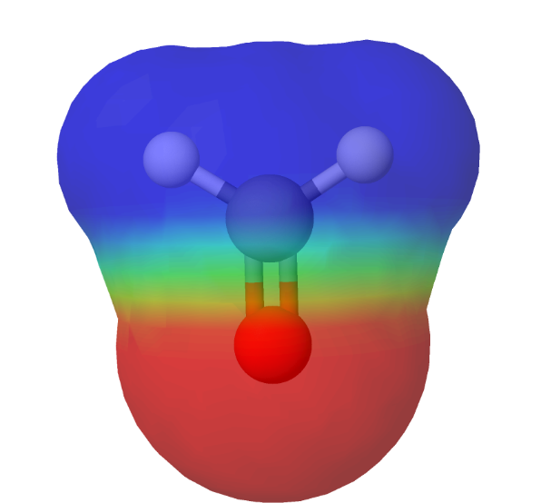
צורות גיאומטריות של מולקולות
3. קוטביות במבנה משולש מישורי
אם האטומים הקשורים לאטום המרכזי בעלי אלקטרושליליות זהה המולקולה לא קוטבית
אם האטומים הקשורים לאטום המרכזי הם בעלי אלקטרושליליות שונה המולקולה קוטבית
קוטב חיובי
$$δ+$$
C
:
:
קוטב שלילי
$$δ−$$
מולקולה לא קוטבית
מולקולה קוטבית

Slide 31
צורות גיאומטריות של מולקולות
4. קוטביות במבנה פירמידה משולשת
במבנה של פירמידה משולשת לא קיימת סימטריה בה הקשרים קוטביים ממוקמים באופן שהם יכולים לבטל זה את זה. בנוסף, פיזור האלקטרונים אינו יכול להיות אחיד עקב קיום זוג אלקטרונים לא קושר.
לכן מולקולות בעלות מבנה פירמידה משולשת תמיד קוטביות
..
$$δ−$$
$$δ+$$
$$δ+$$
$$δ+$$
מולקולה קוטבית

Slide 32
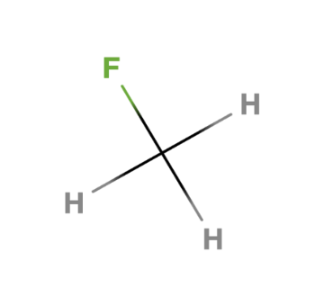
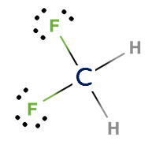
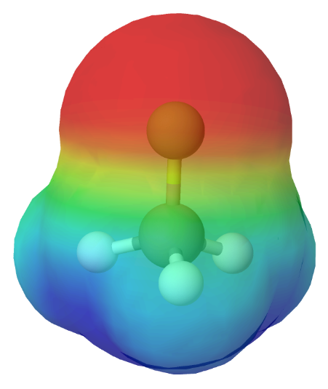
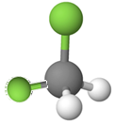
צורות גיאומטריות של מולקולות
5. קוטביות במבנה טטראדר
אם האטומים הקשורים לאטום המרכזי בעלי אלקטרושליליות זהה המולקולה לא קוטבית
אם האטומים הקשורים לאטום המרכזי הם בעלי אלקטרושליליות שונה המולקולה קוטבית
קוטב שלילי
$$δ−$$
C
קוטב חיובי
$$δ+$$
מולקולה לא קוטבית
מולקולות קוטביות

Slide 33
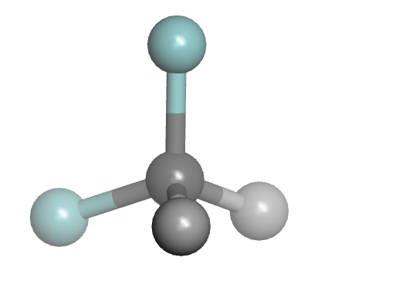
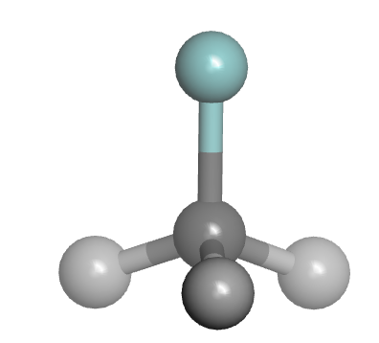
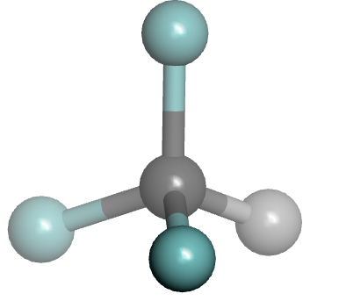
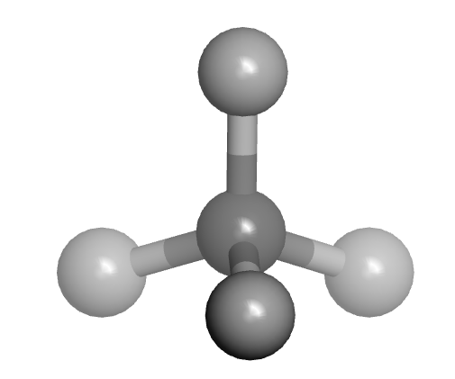
תרגול כיתה
קוטביות מולקולות
כל המולקולות שלפניכם הן בעלות מבנה טטראדר. אלו מהמולקולות הן קוטביות?
א. CH₃F, CH₄
ב. CHF₃ , CH₂F₂, CH₃F
ג. כולן
ד. CHF₃ , CH₃F
CHF₃ CH₂F₂ CH₃F CH₄
אם האטומים הקשורים לאטום המרכזי זהים באלקטרושליליות – המולקולה לא קוטבית.
אם האטומים הקשורים לאטום המרכזי שונים באלקטרושליליות – המולקולה קוטבית.

Slide 34
תרגול כיתה
קוטביות מולקולות
שאלון 37303 תשע"א 2010
בטבלה שלפניך מוצג מידע על ארבע מולקולות. לאיזו/אילו מבין המולקולות הנתונות יש דו-קוטב קבוע?
BF₃ | NF₃ | CF₄ | C₂F₂ | המולקולה
מישורית משולשת | פירמידה משולשת | טטראדר | קווית | המבנה המרחבי של המולקולה
רק למולקולה NF₃ יש שני קטבים במולקולה שכן המטען החשמלי מתחלק באופן לא סימטרי במולקולה.
א. ל-NF₃ בלבד
ב. ל- NF₃ ו-BF₃ בלבד
ג. ל- NF_{3,} BF₃ ו-C₂F₂ בלבד
ד. לכל ארבע המולקולות

Slide 35
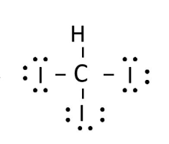
תרגול כיתה
קוטביות מולקולות
שאלון 37303 תשע"א 2010
$$δ+$$
אבקת יודופורם, CHI₃, משמשת כחומר מחטא. א. רשום נוסחת ייצוג אלקטרונית ליודופורם
$$δ−$$
$$δ−$$
$$δ−$$
ב. צורת המולקולה של יודופורם היא טטראדר. קבע אם במולקולה זו יש דו-קוטב קבוע. נמק תשובתך.
מולקולת היודופורם הינה בעלת דו-קוטב קבוע. ניתן לחלק את המולקולה כך שיהיו בה שני אזורים בעלי מטען חשמלי מנוגד שאינם מבטלים זה את זה.

Slide 36
צורות גיאומטריות של מולקולות
1. מבנה קווי: סיכום
מבנה המערב בדרך כלל 2-3 אטומים. המבנה הקווי נוצר כאשר:
שני אטומים קשורים זה לזה; או – אטום מרכזי הקשור ל-2 אטומים נוספים ועל האטום המרכזי אין אלקטרונים לא קושרים.
כאשר האטומים הנקשרים זה לזה הם בעלי ערך אלקטרושליליות זהה- המולקולה אינה קוטבית. כאשר האטומים הנקשרים זה לזה הם בעלי ערך אלקטרושליליות שונה- הקשר קוטבי, אך המולקולה כולה- לא בהכרח קוטבית.
הזווית הנוצרת בין הקשרים הינה 180⁰.

Slide 37
צורות גיאומטריות של מולקולות
2. זוויתי: סיכום
מבנה מישורי המערב 3 אטומים. המבנה זוויתי נוצר כאשר:
אטום מרכזי הקשור ל-2 אטומים נוספים ועל האטום המרכזי יש זוג אחד או שניים של אלקטרונים לא קושרים.
המולקולה כפופה (זוויתית, צורת "וי")
המולקולה קוטבית תמיד ובכל תנאי.
הזווית הנוצרת בין 3 האטומים הקשורים הינה 104⁰-108⁰*
* הזווית אינה קבועה ותלויה במספר האלקטרונים הלא-קושרים

Slide 38
צורות גיאומטריות של מולקולות
3. משולש מישורי: סיכום
מבנה מישורי המערב בדרך כלל 4 אטומים. מבנה משולש מישורי נוצר כאשר:
אטום מרכזי הקשור ל-3 אטומים נוספים ועל האטום המרכזי אין אלקטרונים לא קושרים.
כאשר 3 האטומים הנקשרים לאטום המרכזי זהים, הם בעלי אלקטרושליליות זהה- המולקולה אינה קוטבית. בכל מקרה אחר- המולקולה קוטבית.
הזווית הנוצרת בין 3 אטומים קשורים הינה 120⁰.

Slide 39
צורות גיאומטריות של מולקולות
4. פירמידה משולשת: סיכום
מבנה מרחבי המערב 4 אטומים. מבנה פירמידה משולשת נוצר כאשר:
אטום מרכזי קשור ל-3 אטומים נוספים.
על האטום המרכזי יש זוג אלקטרונים לא קושרים.
המולקולה קוטבית תמיד.
הזווית הנוצרת בין 3 האטומים הקשורים הינה 107⁰.

Slide 40
צורות גיאומטריות של מולקולות
5. טטראדר: סיכום
מבנה מרחבי המערב 5 אטומים. מבנה הטטראדר נוצר כאשר:
אטום מרכזי הקשור ל-4 אטומים נוספים.
על האטום המרכזי אין אלקטרונים לא קושרים.
כאשר 4 האטומים הקשורים לאטום המרכזי הינם זהים- הם בעלי אלקטרושליליות זהה והמולקולה אינה קוטבית. בכל מקרה אחר- המולקולה קוטבית*.
הזווית הנוצרת בין 3 האטומים הקשורים הינה 109⁰.
* גם כאשר המולקולה נדמית כסימטרית- היא תהיה קוטבית אם האטומים הנקשרים לאטום המרכזי אינם זהים

Slide 41
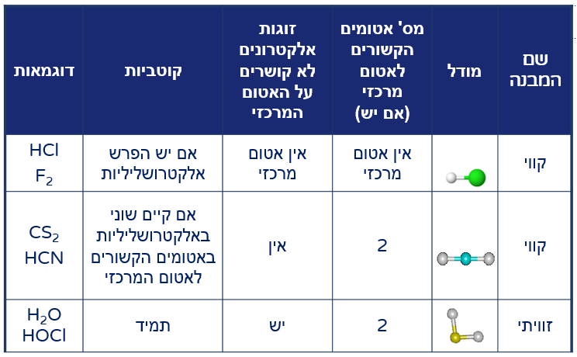
סיכום צורות גיאומטריות של מולקולות

Slide 42
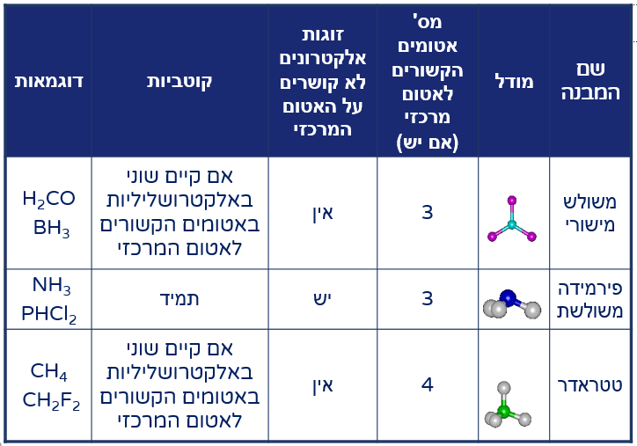
סיכום צורות גיאומטריות של מולקולות

Slide 43
כותרת
סרקו אותי
סרקו את קוד ה-QR וענו על השאלות
בהצלחה לכולם!

Slide 44
שימוש ביצירות מוגנות בזכויות יוצרים ואיתור בעלי זכויות
השימוש ביצירות במהלך שידור זה נעשה לפי סעיף 27א לחוק זכות יוצרים, תשס"ח-2007. אם הינך בעל הזכויות באחת היצירות, באפשרותך לבקש מאיתנו לחדול מהשימוש ביצירה, זאת באמצעות פנייה לדוא"ל rights@education.gov.il

